Slide 1
Портфолио
Инструктора по физической культуре
Муниципального дошкольного образовательного учреждения детского сада № 83
города Рыбинска Ярославской области
Лысяной Ольги Викторовны

Slide 2
Общие сведения о педагоге
ФИО: Лысяная Ольга Викторовна.
Дата рождения: 25.05.1976 г.
Место работы: Муниципальное дошкольное образовательное учреждение детский сад № 83 города Рыбинска.
Должность: инструктор по физкультуре.
Стаж педагогической деятельности: с 1995 года.
Стаж работы в данной должности: с 1995 года.
Наличие аттестационной категории: высшая квалификационная категория.
Образование: высшее.
ВУЗ: Ярославский государственный педагогический университет им. К. Д. Ушинского.
Факультет: дошкольная педагогика и психология.
Год окончания: 2001 г.

Slide 3
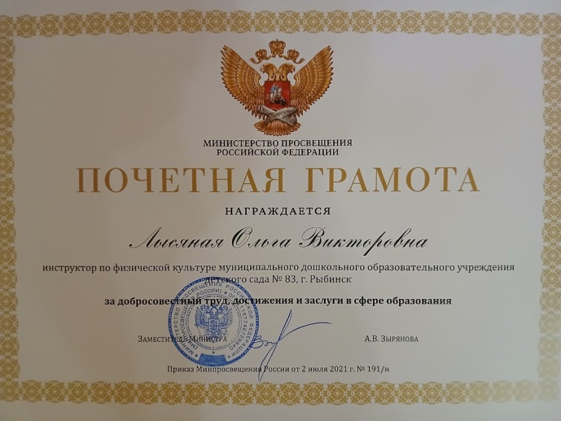
Основные награды
2005 год Почетная грамота Департамента по делам образования
молодежи администрации Рыбинского муниципального
округа.
2016 год Почетная грамота Департамента образования
Ярославской области
2021 год Почетная грамота Министерства образования
Российской Федерации

Slide 4
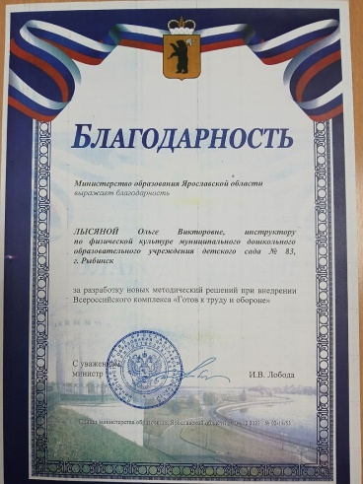

Slide 5
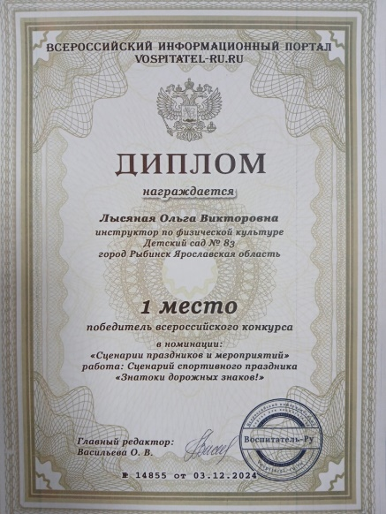
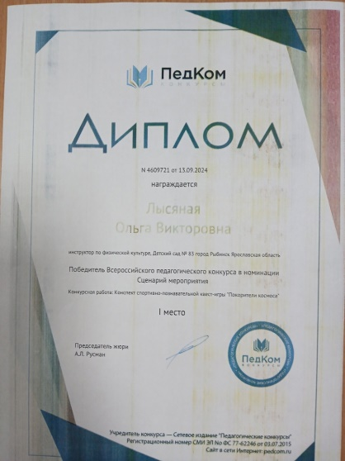
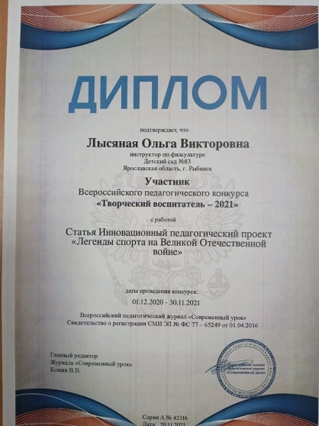

Slide 6
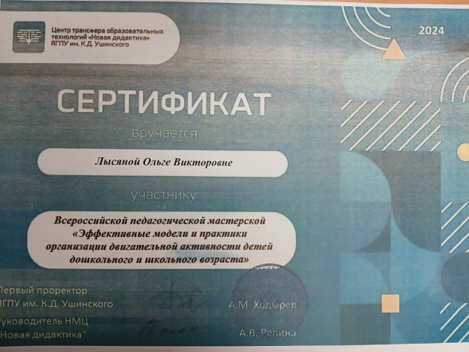
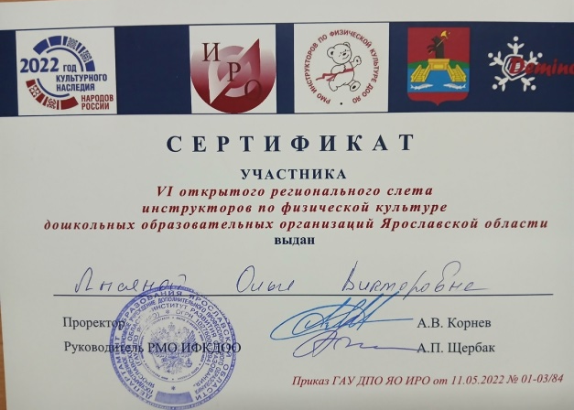
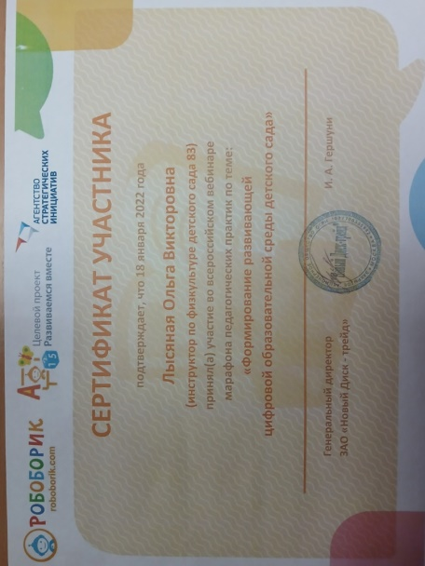
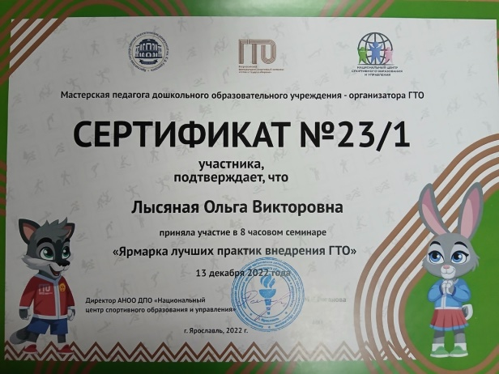
Педагогическая активность

Slide 7
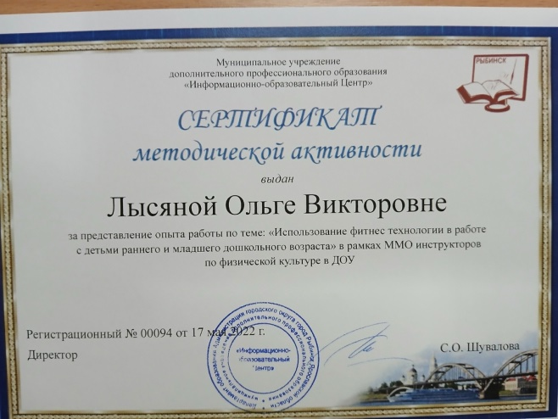
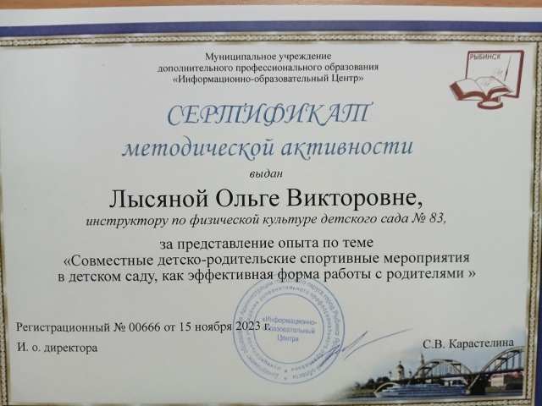
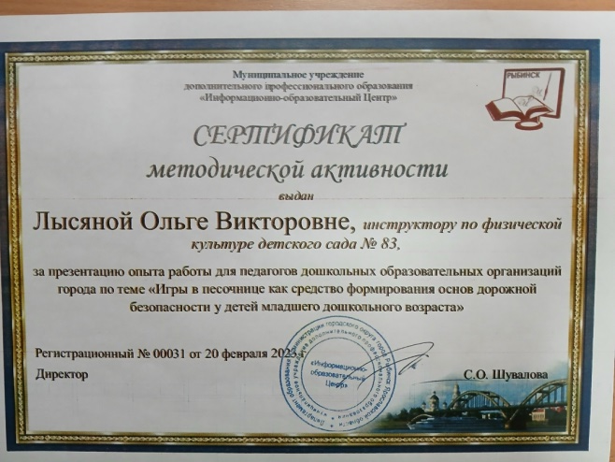
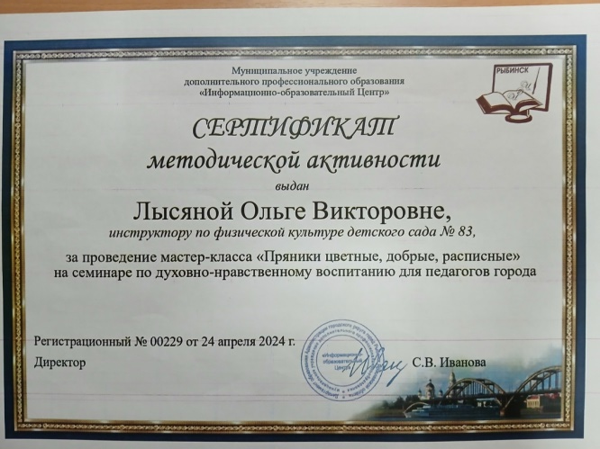
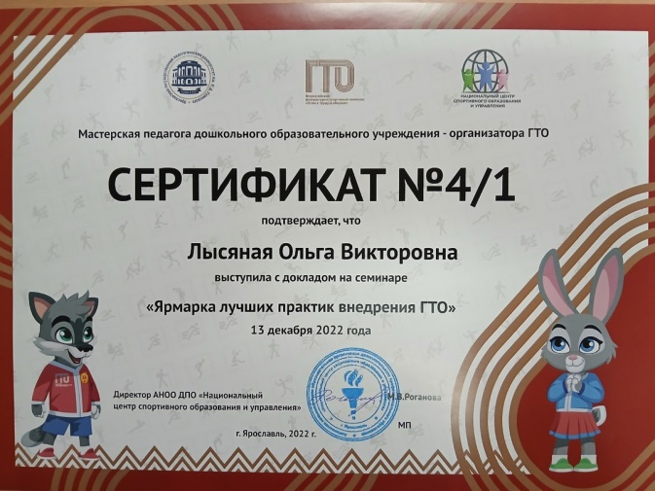
Педагогическая активность

Slide 8
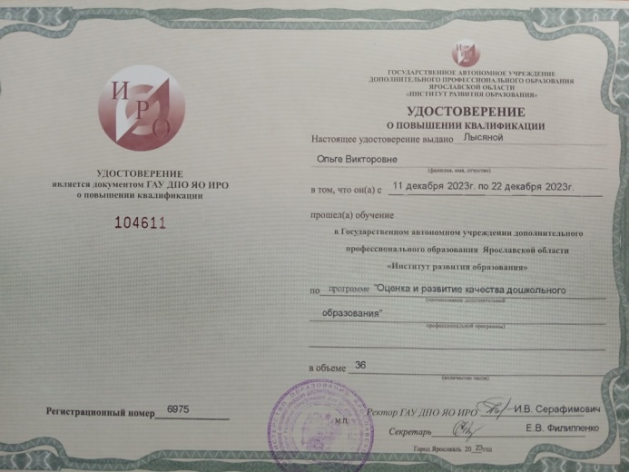
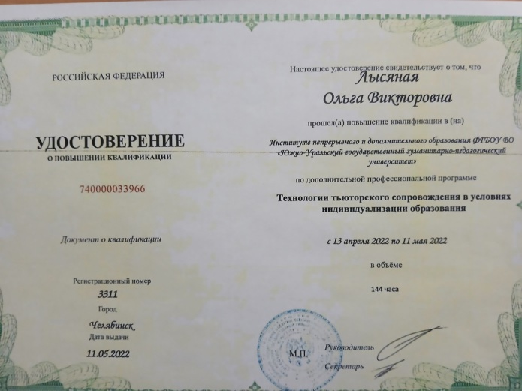
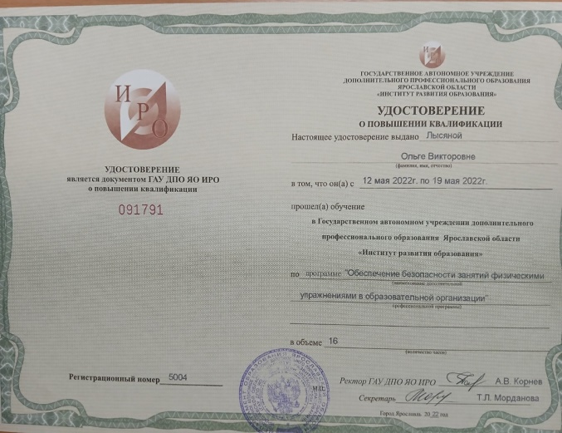
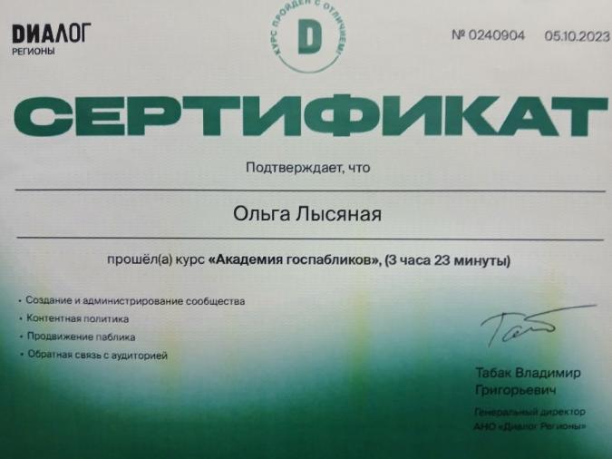
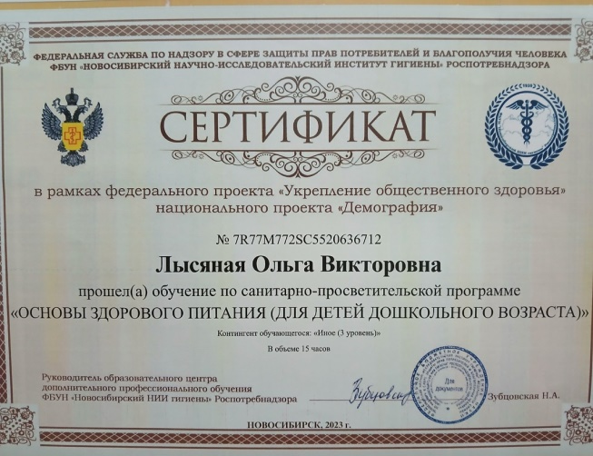
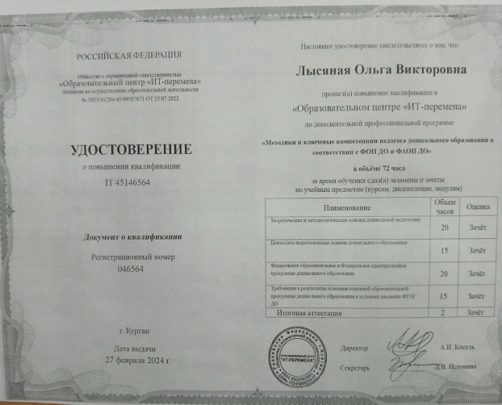
Курсы повышения квалификации

Slide 9
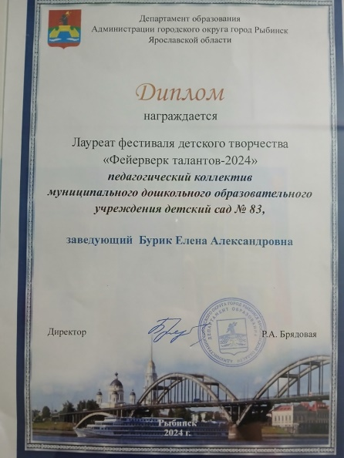
Результаты участия воспитанников в конкурсах, турнирах, спортивных соревнованиях, конкурсах

Slide 10
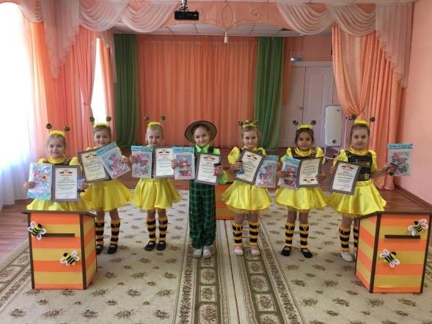
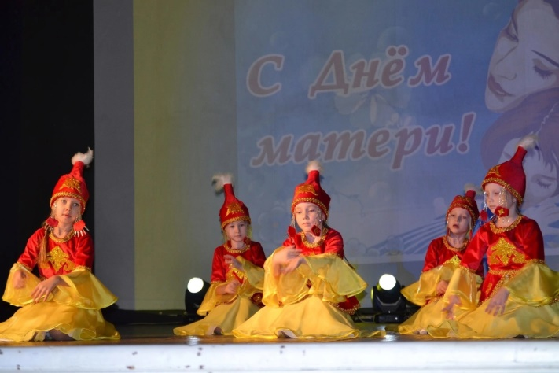
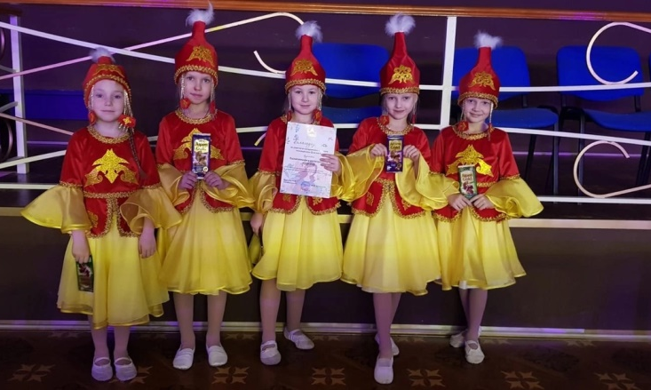
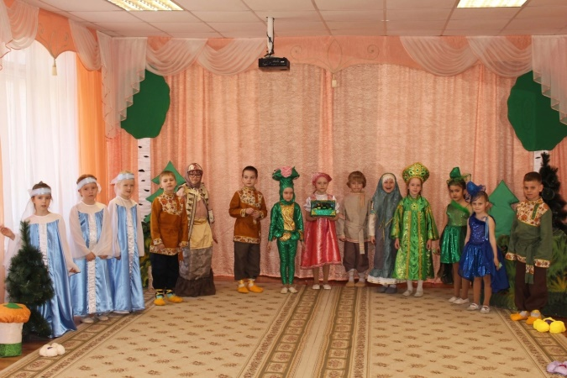
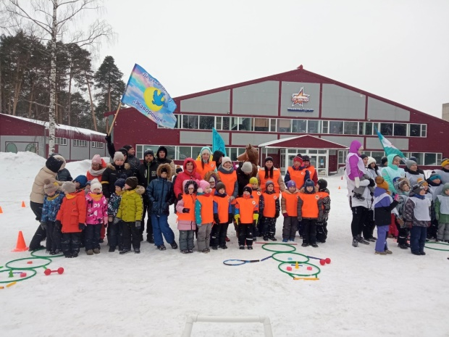
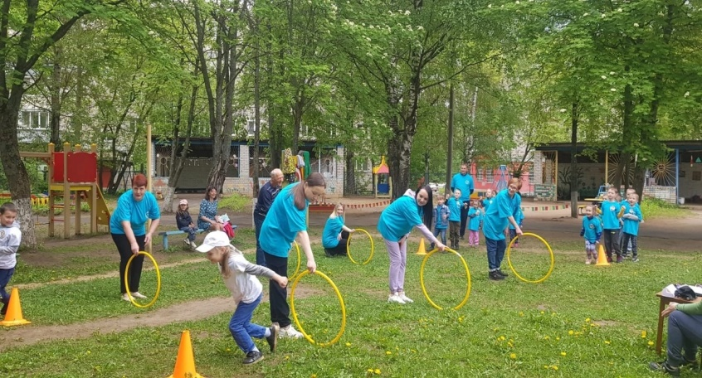
Результаты участия воспитанников в конкурсах, турнирах, спортивных соревнованиях, конкурсах

Slide 11
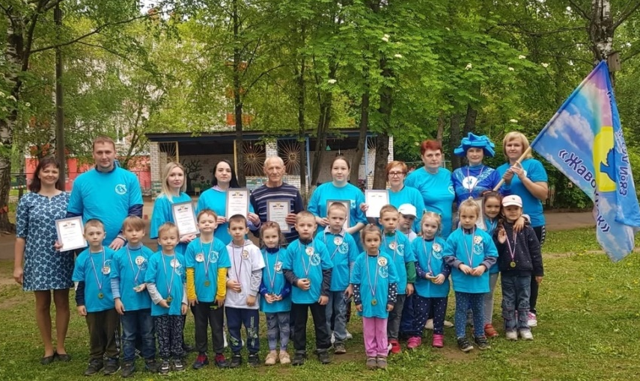
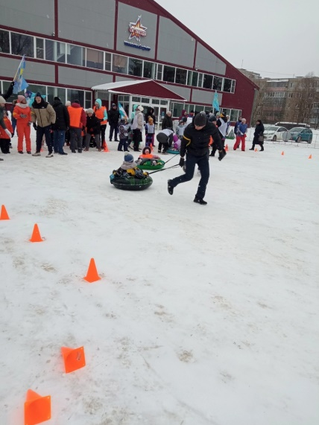
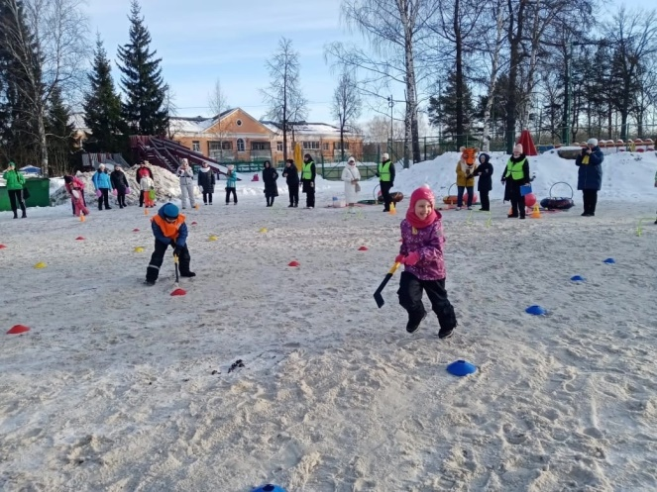
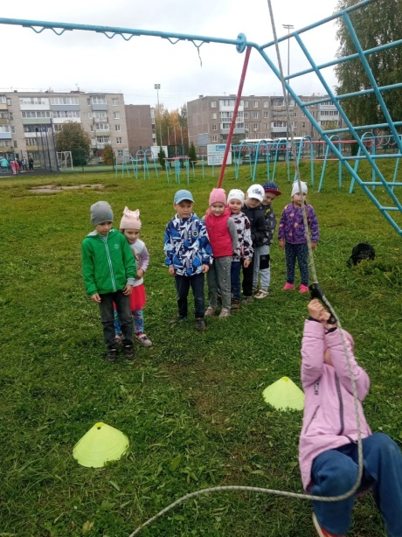
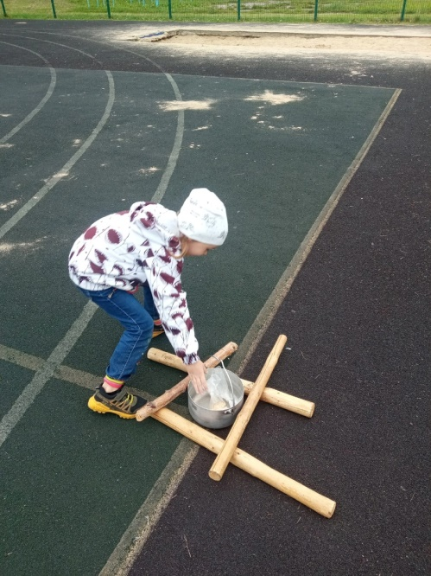
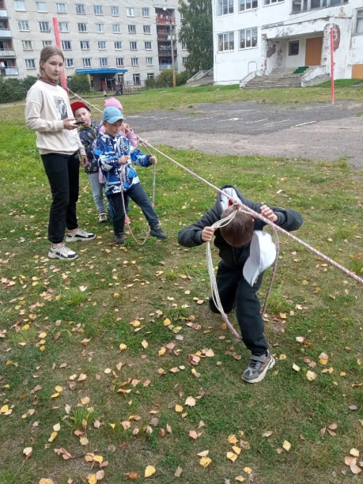
Результаты участия воспитанников в конкурсах, турнирах, спортивных соревнованиях, конкурсах

Slide 12
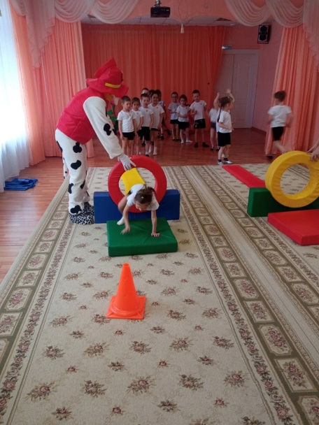
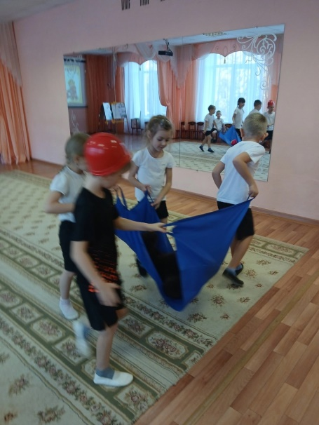
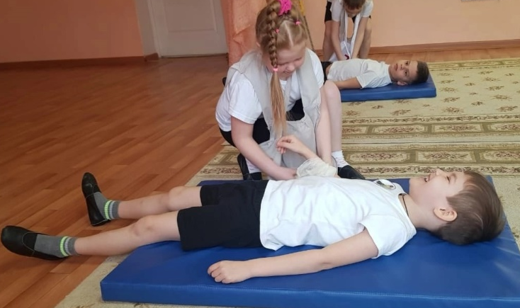
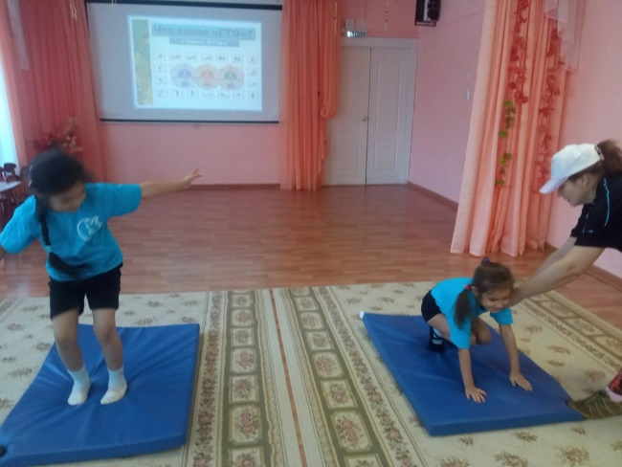
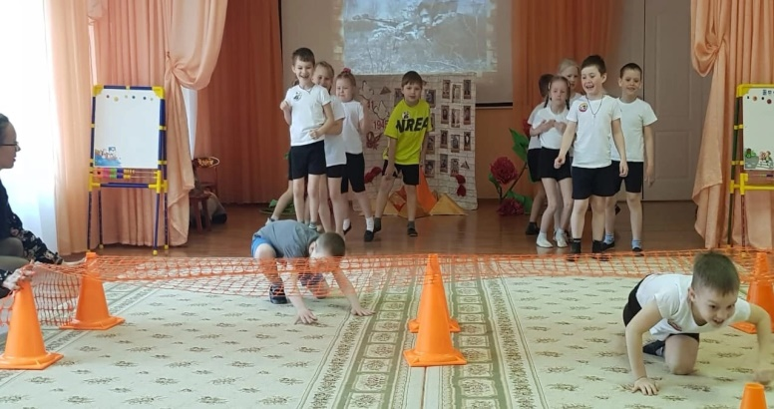
Организация и проведение физкультурно-спортивных праздников, дней здоровья и других мероприятий оздоровительного характера

Slide 13
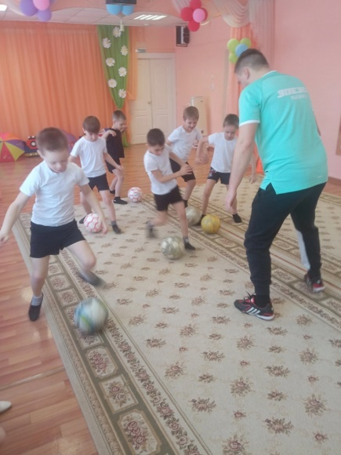
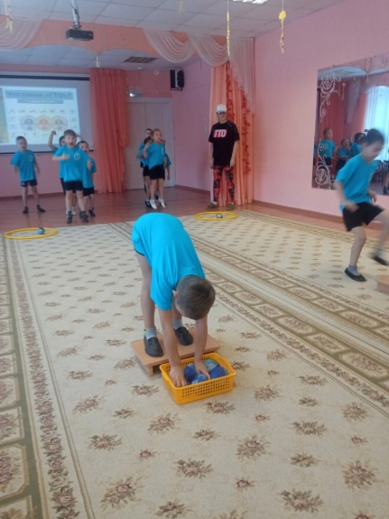
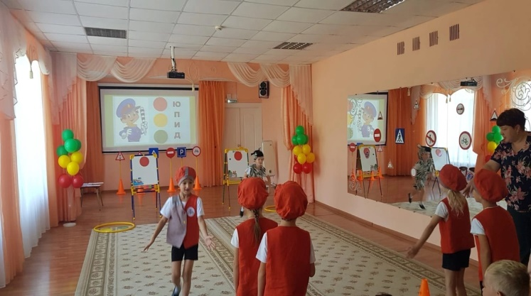
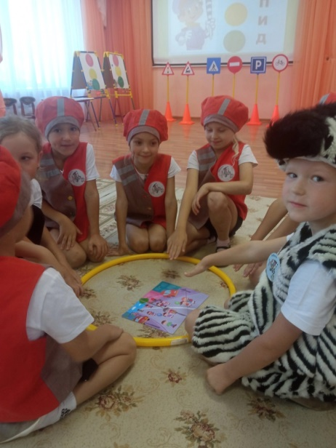
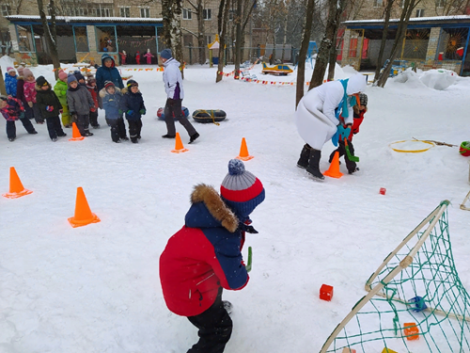
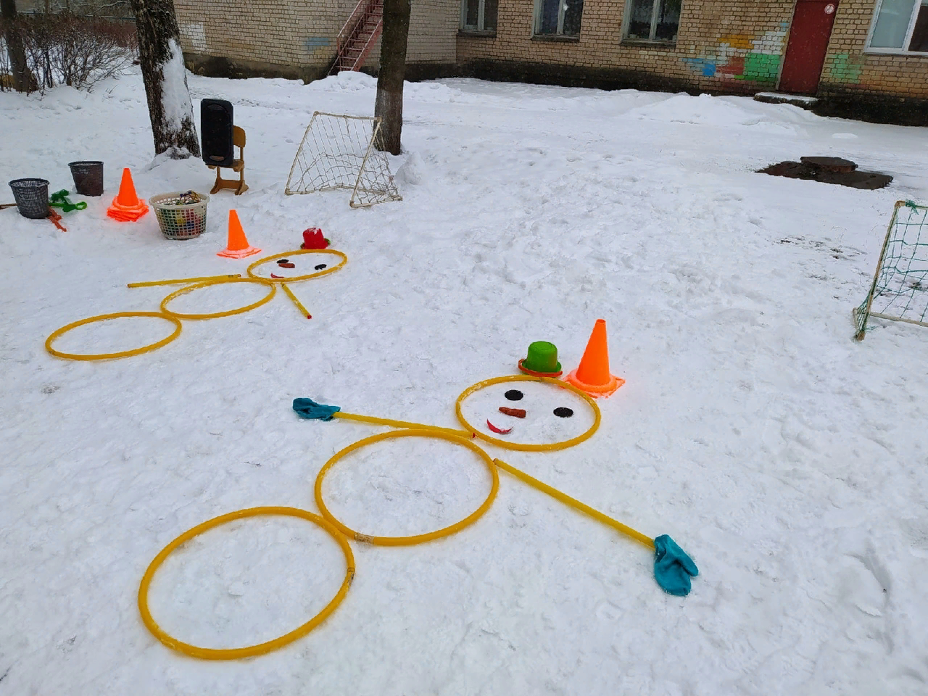
Организация и проведение физкультурно-спортивных праздников, дней здоровья и других мероприятий оздоровительного характера

Slide 14
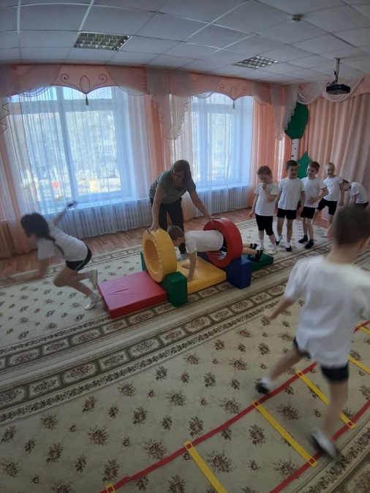
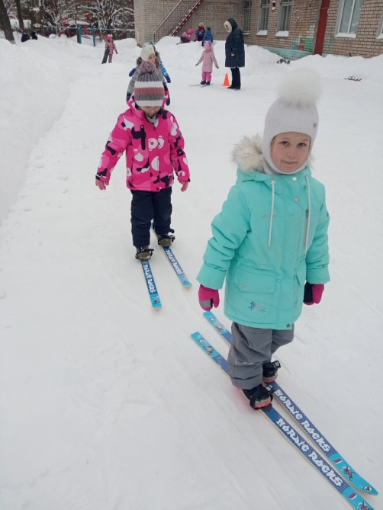
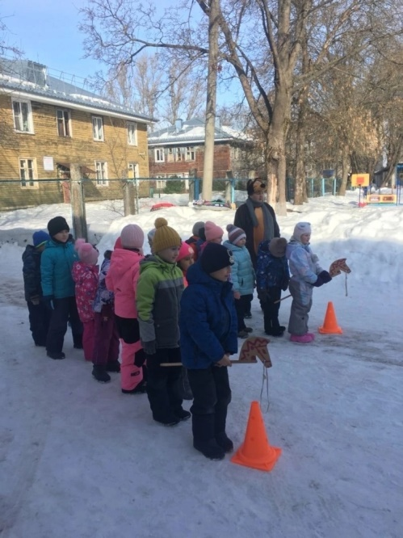
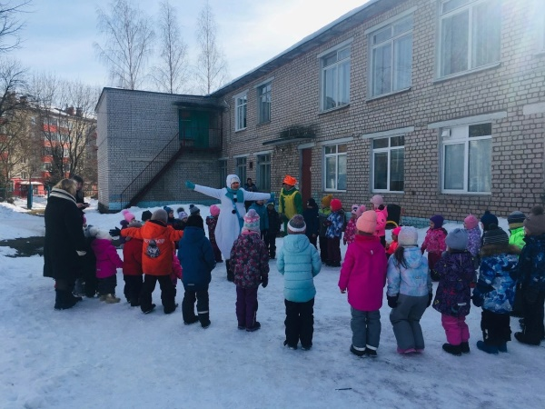
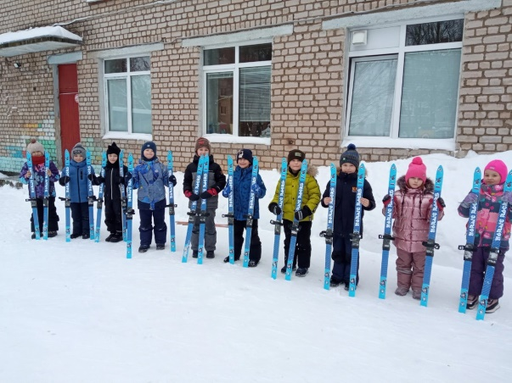
Организация и проведение физкультурно-спортивных праздников, дней здоровья и других мероприятий оздоровительного характера

Slide 15
Научно-методическая деятельность
Тема | Использование фитнес-технологий в работе с дошкольниками как один из способов здоровьясбережения
Актуальность | Фитнес – один из самых молодых видов физкультурно-спортивной деятельности взрослых и детей, быстро завоевавший популярность во всем мире. Своеобразие его определяется органическим соединением спорта и искусства, единством движения и музыки. Благодаря доступности занятия фитнесом стали эффективным средством пропаганды здорового образа жизни, приучать к которому нужно с раннего возраста. Использование элементов детского фитнеса в ДОУ позволяет повысить объем двигательной активности, уровень физической подготовленности, знакомит с возможностями тела, учит получать удовольствие и уверенность от движений и физической деятельности, усиливает интерес к занятиям физическими упражнениями и, как следствие, укрепляет здоровье детей.
Цель | Содействие развитию функциональных возможностей организма, улучшение физических способностей, повышение устойчивого интереса к занятиям физической культурой.
Представление опыта | Городское методическое объединение инструкторов по физической культуре. Тема: «Детский фитнес – как один из способов здоровьясбережения .

Slide 16
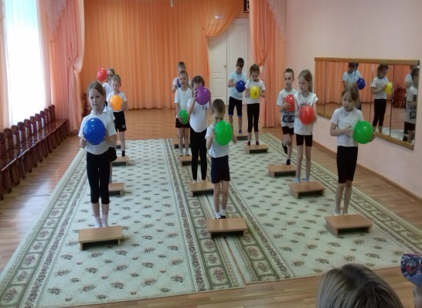
Реализация дополнительной образовательной программы спортивной направленности для детей дошкольного возраста «Детский фитнес»
для детей 3-7 лет
Детский фитнес – это грамотно подобранная спортивная программа с учетом возраста ребенка, его уровня развития и физической подготовки. Кроме того, детский фитнес – это еще и отличная возможность для ребенка выплеснуть накопившуюся энергию, весело и с пользой проведя время с другими детьми. Детский фитнес – это спортивные занятия, которые могут включать в себя элементы хореографии, гимнастики, аэробики, йоги. Детский фитнес - это организация физкультурно-оздоровительных мероприятий для детей в игровой форме обучения. В детском фитнесе приветствуется индивидуальный подход к каждому ребенку. Занятия детским фитнесом укрепляют здоровье, развивают силу и ловкость, способствуют развитию моторных навыков, профилактике плоскостопия и сколиозов, улучшают гибкость, развивают внимание, улучшают сон, оказывают положительный эффект на эмоциональное состояние ребёнка.
Цель программы: разностороннее физическое и духовное развитие детей, формирование их осознанного отношения к здоровому образу жизни.

Slide 17
Развивающая предметно-пространственная среда по физическому развитию в ДОУ

